Slide 1

需求工程项目计划
PRD2018-15组
ISO9000
组员：黄叶轩，陈俊仁，陈苏民，徐双铅，吕迪

Slide 2
版本 | 作者 | 协助者 | 起止日期 | 备注
0.1.0 | 黄叶轩 | 黄叶轩，陈俊仁，陈苏民，徐双铅，吕迪 | 2018/9/28-2018/9/30 | 起草
0.1.1 | 陈俊仁 | 黄叶轩，陈俊仁，陈苏民，徐双铅，吕迪 | 2018/10/10-2018/10/11 | 增加了Git的具体操作
0.2.0 | 吕迪 | 黄叶轩，陈俊仁，陈苏民，徐双铅，吕迪 | 2018/10/12-2018/10/14 | 修改项目干系人，详细了开发人员联系方式。
0.2.1 | 黄叶轩 | 黄叶轩，陈俊仁，陈苏民，徐双铅，吕迪 | 2018/10/17-2018/10/18 | 修改了预算，还有格式问题
0.2.2 | 陈俊仁 | 黄叶轩，陈俊仁，陈苏民，徐双铅，吕迪 | 2018/10/20-2018/10/21 | 删除了预算、薪资等内容
0.2.3 | 陈俊仁 | 黄叶轩，陈俊仁，陈苏民，徐双铅，吕迪 | 2018/10/26-2018/10/28 | 修改了一些细节上的错误
0.2.4 | 吕迪 | 黄叶轩，陈俊仁，陈苏民，徐双铅，吕迪 | 2018/10/31-2018/10/31 | 根据APP的要求对文档进行了补充。对工资等进行调整。
版本历史
0.2.5 | 陈苏民 | 黄叶轩，陈俊仁， 陈苏民，徐双铅， 吕迪 | 2018/11/3-2018/11/4 | 完善了沟通计划
0.2.6 | 黄叶轩 | 黄叶轩，陈俊仁， 陈苏民，徐双铅， 吕迪 | 2018/11/10-2018/11/11 | 对每个部分都进行了细化完善

Slide 3
1.引言
2.项目概述
3.实施计划
4.支持条件
5.人力资源管理计划
6.沟通管理计划
7.风险管理计划
8.配置系统管理
9.成本管理计划
10.采购管理计划
11.会议记录
12.WBS，网络图
13.Gant图
14.参考资料及小组分工
目录

Slide 4
1.引言

Slide 5
引言
编写目的
为了使本项目（软件工程系列课程教学辅助网站与APP端）有计划地开发，我们编写这份项目开发计划，为项目负责人提供一个框架，使之能合理地估算软件项目开发所需的资源 、经费和开发进度，并控制软件项目开发过程按此计划进行。在做计划时，必须就需要的人力、项目持续时间及成本作出估算，而且使自己与指导教师更清楚地了解项目如何开展。

Slide 6
引言
业务需求
使软件工程系列课程体系下的教师能够把最新，最前沿的关于项目管理和需求工程的信息传播给学生；为了学生能够利用网络得到老师帮助；为了师生之间，同学之间能够充分交流，沟通心得。这个软件工程系列课程教学辅助网站将提供这么一个平台。为教师和同学以及对软件工程感兴趣的同学服务，也为项目管理，需求工程，统一建模等软件工程系列课程的教学方法提供试验基地。同时本网站也有APP形式，可以在手机上进行查看。

Slide 7
引言
软件系统名称
软件工程系列课程教学辅助网站
姓名 | 联系电话 | 邮箱 | 地址
杨枨 | 13357102333 | yangc@zucc.edu.cn | 理四系主任办公室
侯宏仑 | 13071858629 | ubilabs@zucc.edu.cn | 理四501
任务提出者

Slide 8
引言
开发团队
姓名 | 角色 | 联系电话 | 邮箱 | 地址 | GitHub账号
黄叶轩 | 组长 | 13588899102 | 31601246@stu.zucc.edu.cn | 弘毅2-210 | HuY2x4
陈俊仁 | 组员 | 17376503405 | 31601241@stu.zucc.edu.cn | 弘毅2-209 | Acat-Adog
陈苏民 | 组员 | 19967308296 | 31602227@stu.zucc.edu.cn | 弘毅1-124 | Atlasumin
徐双铅 | 组员 | 18094711647 | 31601221@stu.zucc.edu.cn | 弘毅2-206 | zucc2000
吕迪 | 组员 | 17306413358 | 31504051@stu.zucc.edu.cn | 求真1-125 | lvdilvdi

Slide 9
引言
项目用户
用户群分类 | 用户角色 | 用户描述
客户 | 项目发起人 | 项目的发起方
直接用户 | 教师 | 软件需求分析课程授课教师
 | 学生 | 选择软件需求分析课程的学生
 | 管理员 | 负责网站后台维护，主内、内容审核以及身份认证的工作人员
 | 游客 | 未注册的网站浏览者
间接用户 | 学校网站安全管理部门 | 学校负责监督各网站的正常使用与信息安全部门。

Slide 10
引言
业务目标
制作一款开放共享互助的交流型社区类型的软件工程系列课程教学辅助网站与APP，吸引潜在的对软件工程系列课程感兴趣的同学一起加入学习过程。并由学生、老师共同自主自发地提供资源的长期持续更新与扩充，以提供充足的学习资源支持。无论是教师还是学生都能参与到技术心得信息的开放性交流中去，网站尽力营造一种积极向上的学习氛围，以及可能聘请相关联的课程教师进行权威的答疑帮助，让用户真正能融入到这个平台，丰富其社交经历，在技术层次更好地学习他人，展示自我。

Slide 11
引言
参考资料
[1] 张海藩,牟永敏.软件工程导论（第六版）
[2] GB+T-8567-2006.国标《计算机软件文档编制规范》
[3] GB/T19000—2008/ISO9000.国标《质量管理体系 基础和术语》
[4] 项目管理知识体系指南（PMBOK 指南)/项目管理协会
[5] IT项目管理（原书第8版） [Software Project Management Fifth Edition]

Slide 12
2.项目概述

Slide 13
2.项目概述
项目基本信息
软件工程系列课程教学辅助网站是一个针对软件工程系列课程而建立的开放性交流平台，部署在浙江大学城市学院内网中或发布在各大手机应用市场，使对软件工程系列课程感兴趣的同学于老师都能够参与其中。目前，浙江大学城市学院没有类似于BBS的网站，就学习而言，课上的时间有限，同时，多人讨论学习比个人的学习效率要好很多，针对这些，我们希望这个网站能成为学生学习、讨论、探索的平台。让学生于老师都能够参与进来，营造一种积极向上的学习氛围，由学生、老师共同自主自发地提供资源的长期持续更新与扩充，以提供充足的学习资源支持。最终达到更好的学习效果。

Slide 14
2.项目概述
工作内容
里程碑 | 需提交文件 | 负责人
M0 | 项目可行性报告 | 黄叶轩
M1 | 项目章程、项目总体计划、 需求工程计划-初步 | 黄叶轩
M2 | 质量保证计划 | 陈俊仁
M3 | 需求工程计划-成稿+评审 | 陈苏民
M4 | 软件需求规格说明书 | 徐双铅
M5 | 软件需求变更文档、 系统设计与实现计划 | 吕迪
M6 | 软件概要设计说明 | 徐双铅
M7 | 测试计划、安装部署计划 培训计划、系统维护计划 | 陈苏民
M8 | 项目总结报告 | 吕迪

Slide 15
2.项目概述
开发人员
姓名 | 角色 | 联系电话 | 邮箱 | 技术情况
黄叶轩 | 项目经理 | 13588899102 | 31601246@stu.zucc.edu.cn | Project,JAVA
陈苏民 | 组员 | 13071869207 | 31602227@stu.zucc.edu.cn | ProcessOn,JAVA
陈俊仁 | 配置管理员 | 17376503405 | 31601241@stu.zucc.edu.cn | GIT,JAVA
吕迪 | 会议记录员 | 17306413358 | 31504251@stu.zucc.edu.cn | AxureRP
徐双铅 | 组员 | 18094711647 | 31601221@stu.zucc.edu.cn | WEB,java

Slide 16
2.项目概述
用户
1.软件工程系列课程教师
2.学习软件工程系列课程的学生
3.没选这些课，但是感兴趣的游客
4.网站管理员
5.外校的软件工程大佬和老师
主要是针对有一定能力会去使用该网站的人

Slide 17
2.项目概述
产品—服务
服务名 | 开始时间 | 最短服务期限 | 备注说明
相关人员培训 | 2018/10/14 | 5周
设备安装部署 | 2019/3/1 | 1周
运维 | 2019/3/1 | 5年
反馈调研 | 2019/3/1 | 1月

Slide 18
2.项目概述
非移交的产品
文档编写说明
置管理说明
项目可行性报告
项目章程、总体项目计划
需求开发计划
质量保证计划
概要设计说明
测试计划
系统维护计划
系统设计计划
编码与系统实现计划
工程部署计划
项目总结报告
非移交的产品

Slide 19
2.项目概述
验收标准
完成“软件工程系列课程教学辅助网站”项目各种必要性文档编写
合理安排各成员的工作
听取指导老师以及各种用户的意见和建议
总结归纳，完成各个阶段的文档编写。

Slide 20
3.实施计划

Slide 21
3.实施计划
工作任务的分解与人员分工--获取需求
获取需求 | 负责人 | 参与人
编写项目视图与范围 | 任务分析：黄叶轩 需求访谈：陈俊仁 | 黄叶轩、陈俊仁、陈苏民、徐双铅、吕迪
用户群分类
选择产品代表
确定使用实例
召开应用程序开发联系会议
需求访谈
分析用户工作流程
确定质量属性
检查问题报告
需求重用

Slide 22
3.实施计划
工作任务的分解与人员分工—需求分析
需求分析 | 负责人 | 参与人
绘制关联图 | 陈苏民 | 黄叶轩、陈俊仁、陈苏民、徐双铅、吕迪
创建开发原型
分析可行性
确定需求优先级
为需求建立模型
编写数据字典
应用质量功能调配

Slide 23
3.实施计划
工作任务的分解与人员分工—需求规格说明
获取需求 | 负责人 | 参与人
采用软件需求规格说明模板 | 徐双铅 | 黄叶轩、陈俊仁、陈苏民、徐双铅、吕迪
指明需求来源
为每一项需求注上标号
记录业务规范
创建需求跟踪能力矩阵

Slide 24
3.实施计划
工作任务的分解与人员分工—需求规格审核
获取需求 | 负责人 | 参与人
编写测试用例 | 吕迪 | 黄叶轩、陈俊仁、陈苏民、徐双铅、吕迪
编写用户手册
确定合格的标准
审查需求文档

Slide 25
3.实施计划
接口人员
姓名 | 联系方式 |  | 接口联系人
 | 联系方式 | 地址
杨枨 | yangc@zucc.edu.cn | 理4系主任办公室 | 徐双铅
侯宏仑 | ubilabs@zucc.edu.cn | 理4-501 | 徐双铅

Slide 26
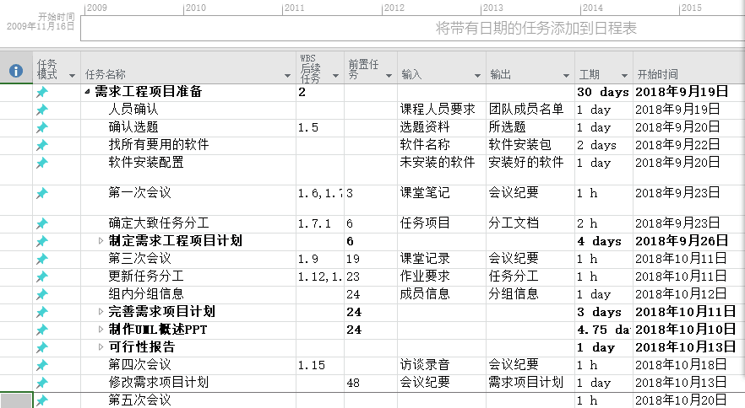
3.实施计划
甘特图
*详细见附件

Slide 27
3.实施计划
关键问题
风险介绍 | 风险类型 | 应对优先级 | 应对措施 | 影响等级 | 可能性等级 | 风险标识
成员因故请假 | 参与者 | 高 | 提前改变任务的分配，他人顶上 | 高 | 高 | R1
项目成员不能实现项目 | 技术 | 中 | 制定培训计划 | 低 | 中 | R2
Git远端仓库崩溃 | TBD | 高 | 及时发现，用本地版本去创建新的远端仓库 | 高 | 低 | R3
与干系人联系邮件发送内容、格式错误 | 任务 | 高 | 提前Deadline发邮件，抄送组员，即使发现错误并修正 | 中 | 中 | R4
项目文件结构不符合要求 | 任务 | 高 | 配置管理员修改文件结构 | 中 | 低 | R5
对接下来的计划和任务定义不够充分明确 | 任务 | 高 | 找任务发布者（老师）明确任务，并制定一周的计划，每个组员都要有事可做 | 高 | 显著 | R6

Slide 28
3.实施计划
关键技术
风险介绍 | 风险类型 | 应对优先级 | 应对措施 | 影响等级 | 可能性等级 | 风险标识
组内信息回复的实时性 | 参与者 | 中 | 组内QQ群的信息要经常看，也要记得回复 | 中 | 中等 | R7
教学辅助网站开发经验不足 | 参与者 | 中 | 去找标杆 | 中 | 中等 | R8
成员空余时间有不确定性 | 参与者 | 高 | 在开会说明接下来一周的行程，提前请假，安排工作表 | 高 | 显著 | R9
团队成员的能力（包括业务能力和技术能力）和素质，对项目的进展、项目的质量具有很大的影响 | 参与者 | 中 | 在用人之前先选对人、开展有针对性的培训、将合适的人安排到合适的岗位上 | 中 | 中等 | R10
团队成员是否能齐心协力为项目的共同目标服务 | 参与者 | 低 | 项目在建设之初项目经理就需要将项目目标、工作任务等和项目成员沟通清楚，采用公平、公正、公开的绩效考评制度 | 低 | 中等 | R11

Slide 29
3.实施计划
关键技术
风险介绍 | 风险类型 | 应对优先级 | 应对措施 | 影响等级 | 可能性等级 | 风险标识
管理工具、开发工具、测试工具等是否能及时到位、到位的工具版本是否符合项目要求 | 工具 | 低 | 在项目的启动阶段就落实好各项工具的来源或可能的替代工具，在这些工具需要使用之前（一般需要提前一个月左右）跟踪并落实工具的到位事宜 | 低 | 低 | R12
对方法、工具和技术理解的不够 | 技术 | 高 | 每个人熟悉一种工具（ ①黄叶轩：project的熟悉与教学；②陈苏民： 熟悉需求管理工具与教学；③徐双铅： 熟悉Axure rp ；④吕迪： 熟悉UML建模工具与教学；⑤陈俊仁： git） | 高 | 显著 | R13

Slide 30
3.实施计划
关键技术
风险介绍 | 风险类型 | 应对优先级 | 应对措施 | 影响等级 | 可能性等级 | 风险标识
界面原型不被用户认可 | 参与者 | 高 | 采用快速的手工画图，让用户确认并签字或录音 | 高 | 高 | R14
组员生病请假或者其他方式离开工作岗位 | 结构 | 中 | 设置替补人员 | 高 | 低 | R15
电脑硬件不稳定造成文档丢失 | 技术 | 高 | 巧用GITHUB，qq,百度网盘等工具 | 中 | 低 | R16
组员考评不公平造成内部矛盾 | 参与者 | 中 | 加强共同，完善考评制度，以项目经理为中心 | 低 | 高 | R17
用户对界面原型有了天马行空的全新的提议 | 参与者 | 高 | 加强与技术人员的同步沟通，确认工作量与可行性 | 高 | 低 | R18

Slide 31
4.支持条件

Slide 32
4.支持条件
运行环境：
在校园内网环境内运行的服务器 x1
（16核cpu，32G内存，4T硬盘）
千兆光纤宽带
人均一台计算机
预计使用2年
计算机系统支持
Win 7/8/10 操作系统电脑 （已配置）
Eclipce J2EE 开发环境 （已配置）
Office Tools 系列软件 （已配置）
MySQL 数据库软件 （已配置）
HBuild 前端开发软件 （已配置）
GitHub Desktop 配置管理软件 （已配置）
外界提提供条件

Slide 33
4.支持条件
需由用户承担的工作
用户需要与开发人员有多次需求访谈
用户需提供软件开发的各项经费
用户需在短时间内正确的回答开发人员起初的问题
在发生变更的时候，即时通知开发人员
用户需积极配合开发人员的工作，并且保持联系

Slide 34
5.人力资源管理计划

Slide 35
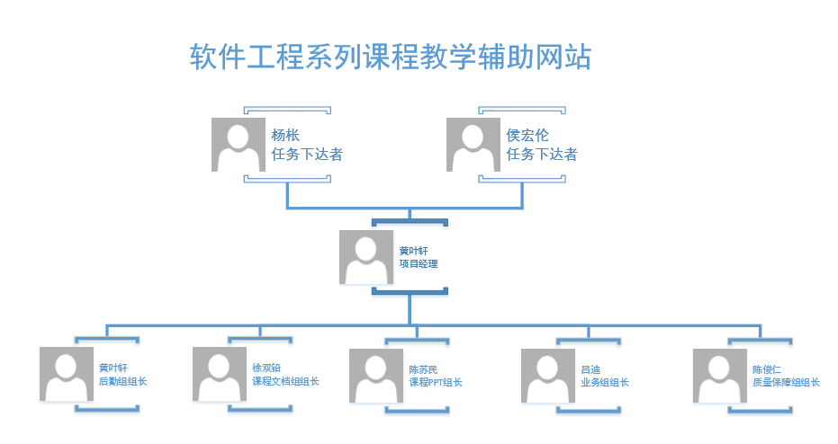
5.人力资源管理计划
项目组织结构

Slide 36
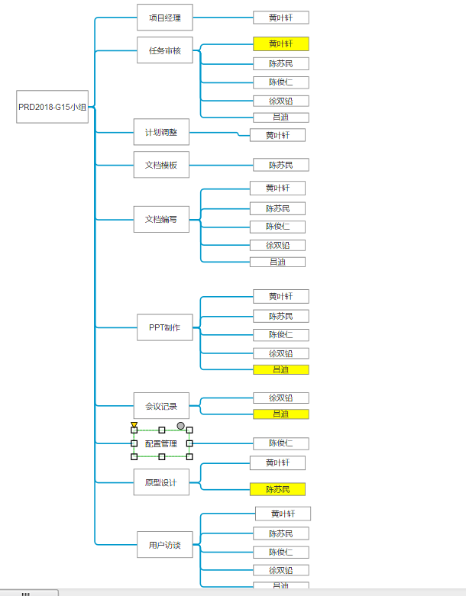
5.人力资源管理计划
项目组织结构

Slide 37
5.人力资源管理计划
角色和职责介绍
黄叶轩：
吕迪：
是G15小组的组长及项目经理，同时兼任任务审核员，计划调整员。负责任务的分配，文案起草。并对下发任务进行完成情况审查核实与评价。在每次开会之后都要根据前一周的任务完成情况和本周的任务分配情况更新计划（甘特图）。在日常工作中还要负责文档的整合。
是G15小组的录音记录员和PPT整合员。负责记录开会内容，写好会议任务分配和任务检查表。同时将大家的ppt模块进行整合。更新目录。做出相依的修改。使整体达到要求。

Slide 38
5.人力资源管理计划
角色和职责介绍
徐双铅：
陈俊仁：
陈苏民：
是G15小组的录音记录员和联络员。主要在开会时、上课时、审核时、用户访谈时，进行录音等必要时刻进行录音。进行语音备份。同时负责与老师之间的沟通会谈时间预约。
是G15小组的配置管理员和网络管理员。负责维护配置管理 ，系统，制定标识配置项，建立基线，进行版本和变更控制，负责日常提交项目产出与过程文档，帮助其他成员解决配置管理的问题。
是G15小组的文档和ppt模板员，原型设计员，设备管理员。负责寻找符合国家或者国际标准的文档。同时提供适合的ppt模板。最后还要负责评审时电脑的正常运转与投影，HDMI转VGA。

Slide 39
5.人力资源管理计划
角色和职责介绍
所有成员共同的任务：
完成所分配到的任务，编写文档和制作ppt，对用户进行访谈。
小组成员的联系方式与地址：
姓名 | 联系电话 | 邮箱 | 地址 | GitHub账号
黄叶轩 | 13588899102 | 31601246@stu.zucc.edu.cn | 弘毅2-210 | HuY2x4
徐双铅 | 18094711647 | 31601221@stu.zucc.edu.cn | 弘毅2-207 | Acat-Adog
吕迪 | 17306413358 | 31504251@stu.zucc.edu.cn | 求真1-125 | Atlasumin
陈苏民 | 13071869207 | 31602227@stu.zucc.edu.cn | 弘毅1-124 | zucc2000
陈俊仁 | 17376503405 | 31601241@stu.zucc.edu.cn | 弘毅2-209 | lvdilvdi

Slide 40
5.人力资源管理计划
资源日历
 | 周一 | 周二 | 周三 | 周四 | 周五 | 周六 | 周日
上午-1 | 吕、陈2 徐、陈1 | 吕、黄 徐、陈1 | 吕、黄 | 吕、陈2 徐、陈1 |  | 吕、陈2 徐、陈1 黄 | 吕、陈2 徐、陈1 黄
上午-2 |  | 吕、徐 |  | 吕、陈2 徐 |  | 吕、陈2 徐、陈1 黄 | 吕、陈2 徐、陈1 黄
下午-1 | 吕、陈2 |  | 黄 |  |  | 吕、陈2 徐、陈1 黄 | 吕、陈2 徐、陈1 黄
下午-2 | 吕、徐 |  | 黄、陈2 |  |  | 吕、陈2 徐、陈1 黄 | 吕、陈2 徐、陈1 黄
晚修 | 吕、陈2 徐、陈1 黄 | 吕、陈2 徐、陈1 黄 | 吕、陈2 徐、陈1 黄 | 吕、陈2 徐、陈1 黄 | 吕、陈2 徐、陈1 黄 | 吕、陈2 徐、陈1 黄 | 吕、陈2 徐、陈1 黄
吕：吕迪
徐：徐双铅
陈1：陈俊仁
陈2：陈苏民
黄：黄叶轩

Slide 41
6.沟通管理计划

Slide 42
6.沟通管理计划
干系人手册
积极干系人 | 联系方式 | 所在地
黄叶轩 | 13588899102 | 弘毅2-210
徐双铅 | 18094711647 | 弘毅2-206
陈俊仁 | 17376503405 | 弘毅2-209
陈苏民 | 13071869207 | 弘毅1-124
吕迪 | 17306413358 | 求真1-125
杨枨 | yangc@zucc.edu.cn | 理4系主任办公室
侯宏仑 | ubilabs@zucc.edu.cn | 理4-501
助教冯一鸣 | 31601390@stu.zucc.edu.cn | 弘毅1-610
助教陈栩 | 31601341@stu.zucc.edu.cn | 问源1-636
助教陈妍蓝 | 31501391@stu.zucc.edu.cn | 问源1-646

Slide 43
6.沟通管理计划
沟通计划 | 沟通方式 | 沟通地点 | 沟通时间 | 参与人员 | 产出
周常会议 | 座谈开会 | 理四4楼东北角 | 周四下午课后 | 全体成员 | 会议纪要/录音文件
日常进度报告 | QQ群报告 | 网络 | 每天23:00 | 全体成员 | 无
访谈 | 座谈开会 | 根据每次的预约地点 | 根据每次的预约时间 | 全体组员和用户代表 | 会议纪要/录音文件
正式沟通计划
非式沟通计划
沟通计划 | 沟通方式 | 沟通地点 | 沟通时间 | 参与人员 | 产出
日常沟通 | 面谈 | 随机 | 随机 | 全体成员 | 无
日常沟通 | QQ | 网络 | 随机 | 全体成员 | 无

Slide 44
7.风险管理计划

Slide 45
7.风险管理计划
项目风险类别定义
风险类别 | 描述
技术风险 | 通常包括软件开发阶段人员的技术无法达到开发的要求，以及开发过程中，用户对技术的要求无法达到。
参与者风险 | 通常用户更改，开发人员的变更以及减少，开发人员请假生病以及课程繁忙等。
结构风险 | 通常包括系统结构的改变和人员配置的改变。
工具风险 | 通常包括开发过程中的工具无法达到开发的要求，以及工具的变更和出错情况。
任务风险 | 通常包括开发人员对任务分配的不平均，以及开发人员没有即使有效的完成自己的任务。

Slide 46
7.风险管理计划
项目风险概率和影响定义
参数 | 定性描述 | 进度 | 成本 | 质量 | 范围
概率 | 高 | 表示发生的可能性
 | 中
 | 低
影响 | 高 | 进度延期半个月以上 | 成本超支20% | 项目最终结果实际无法使用 | 每月重大变更大于3起
 | 中 | 进度延期一周以上 | 成本超支10%～20% | 质量降低到顾客不能接受的程度 | 每月重大变更大于2起
 | 低 | 进度延期三天以上一周以内 | 成本超支小于5% | 仅有要求极其严格的应用受到影响 | 每月变更大于5起

Slide 47
7.风险管理计划
风险评估
风险 | 优先级 | 影响程度 | 可能性等级
1. 成员因故请假 | 高 | 高 | 高
2. 项目成员不能实现项目 | 中 | 低 | 中
3. Git远端仓库崩溃 | 高 | 高 | 低
4. 与干系人联系邮件发送内容、格式错误 | 高 | 中 | 中
5. 项目文件结构不符合要求 | 高 | 中 | 低
6. 对接下来的计划和任务定义不够充分明确 | 高 | 高 | 高
7. 组内信息回复的实时性 | 中 | 中 | 中
8. 教学辅助网站开发经验不足 | 中 | 中 | 中
9. 成员空余时间有不确定性 | 高 | 高 | 高
10. 团队成员的能力（包括业务能力和技术能力）和素质，对项目的进展、项目的质量具有很大的影响 | 中 | 中 | 中

Slide 48
7.风险管理计划
风险评估
风险 | 优先级 | 影响程度 | 可能性等级
11. 团队成员是否能齐心协力为项目的共同目标服务 | 低 | 低 | 中
12. 管理工具、开发工具、测试工具等是否能及时到位、到位的工具版本是否符合项目要求 | 低 | 低 | 低
13. 对方法、工具和技术理解的不够 | 高 | 高 | 高
14. 界面原型不被用户认可 | 高 | 高 | 高
15. 组员生病请假或者其他方式离开工作岗位 | 中 | 高 | 低
16. 电脑硬件不稳定造成文档丢失 | 高 | 中 | 低
17. 组员考评不公平造成内部矛盾 | 中 | 低 | 高
18. 用户对界面原型有了天马行空的全新的提议 | 高 | 高 | 低
19. 版本控制仓库空间不足 | 高 | 高 | 高

Slide 49
7.风险管理计划
风险控制
风险 | 控制手段 | 负责人
1. 成员因故请假 | 提前改变任务的分配，他人顶上 | 黄叶轩
2. 项目成员不能实现项目 | 制定培训计划 | 徐双铅
3. Git远端仓库崩溃 | 及时发现，用本地版本去创建新的远端仓库 | 陈俊仁
4. 与干系人联系邮件发送内容、格式错误 | 提前Deadline发邮件，抄送组员，即使发现错误并修正 | 黄叶轩
5. 项目文件结构不符合要求 | 配置管理员修改文件结构 | 吕迪
6. 对接下来的计划和任务定义不够充分明确 | 找任务发布者（老师）明确任务，并制定一周的计划，每个组员都要有事可做 | 徐双铅
7. 组内信息回复的实时性 | 组内QQ群的信息要经常看，也要记得回复 | 黄叶轩
8. 教学辅助网站开发经验不足 | 去找标杆 | 吕迪
9. 成员空余时间有不确定性 | 在开会说明接下来一周的行程，提前请假，安排工作表 | 黄叶轩
10. 团队成员的能力（包括业务能力和技术能力）和素质，对项目的进展、项目的质量具有很大的影响 | 在用人之前先选对人、开展有针对性的培训、将合适的人安排到合适的岗位上 | 陈苏民

Slide 50
7.风险管理计划
风险控制
风险 | 优先级 | 负责人
11. 团队成员是否能齐心协力为项目的共同目标服务 | 项目在建设之初项目经理就需要将项目目标、工作任务等和项目成员沟通清楚，采用公平、公正、公开的绩效考评制度 | 黄叶轩
12. 管理工具、开发工具、测试工具等是否能及时到位、到位的工具版本是否符合项目要求 | 在项目的启动阶段就落实好各项工具的来源或可能的替代工具，在这些工具需要使用之前（一般需要提前一个月左右）跟踪并落实工具的到位事宜 | 陈俊仁
13. 对方法、工具和技术理解的不够,不熟悉工具环境 | 每个人熟悉一种工具（①黄：project的熟悉与教学；②陈： 熟悉需求管理工具与教学；③徐： 熟悉Axure rp ；④吕： 熟悉UML建模工具与教学；⑤陈：（git） | 陈俊仁
14. 界面原型不被用户认可 | 采用快速的手工画图，让用户确认并签字或录音 | 陈苏民
15. 组员生病请假或者其他方式离开工作岗位 | 设置替补人员 | 黄叶轩
16. 电脑硬件不稳定造成文档丢失 | 巧用GitHub Desktop，qq,百度网盘等工具 | 陈俊仁
17. 组员考评不公平造成内部矛盾 | 加强共同，完善考评制度，以项目经理为中心 | 黄叶轩
18. 用户对界面原型有了天马行空的全新的提议 | 加强与技术人员的同步沟通，确认工作量与可行性 | 陈苏民
19. 版本控制仓库空间不足 | 由陈俊仁开通仓库的会员，增加仓库容量，资金小组AA支付 | 黄叶轩

Slide 51
8.配置系统管理

Slide 52
8.配置系统管理
包括项目可行性报告、项目总体计划、需求工程计划、软件需求规格说明计划、软件需求变更计划、系统设计与实现计划、软件概要设计说明、测试与运维计划、会议纪要等输出文档与过程文档。
配置项
组内文件命名规范为 [PRD-15]文件名
会议纪要或甘特图等，则需在文件名后加上日期，如 [PRD-15]会议纪要-9.30
配置命名
标识代码
组内每个配置的文件都应该有一个唯一的标识（除会议纪要），命名规则为[PRD-15] 。并且在名字后面要有它的版本号，其文件标识为： [PRD-15]可行性分析报告0.1.0。

Slide 53
8.版本管理
每一个文档的版本格式为[主版本号.子版本号.修正版本号。
示例：0.1.1
文档的初始版本为0.1.0
版本格式
当文件内容有了重大的变化或改进，主版本号加一。
当文档的内容有了模块的增加、补充等，子版本号加一。
当文档的内容有了小修改，如修正了纰漏等，修正版本号加一。
版本更新

Slide 54
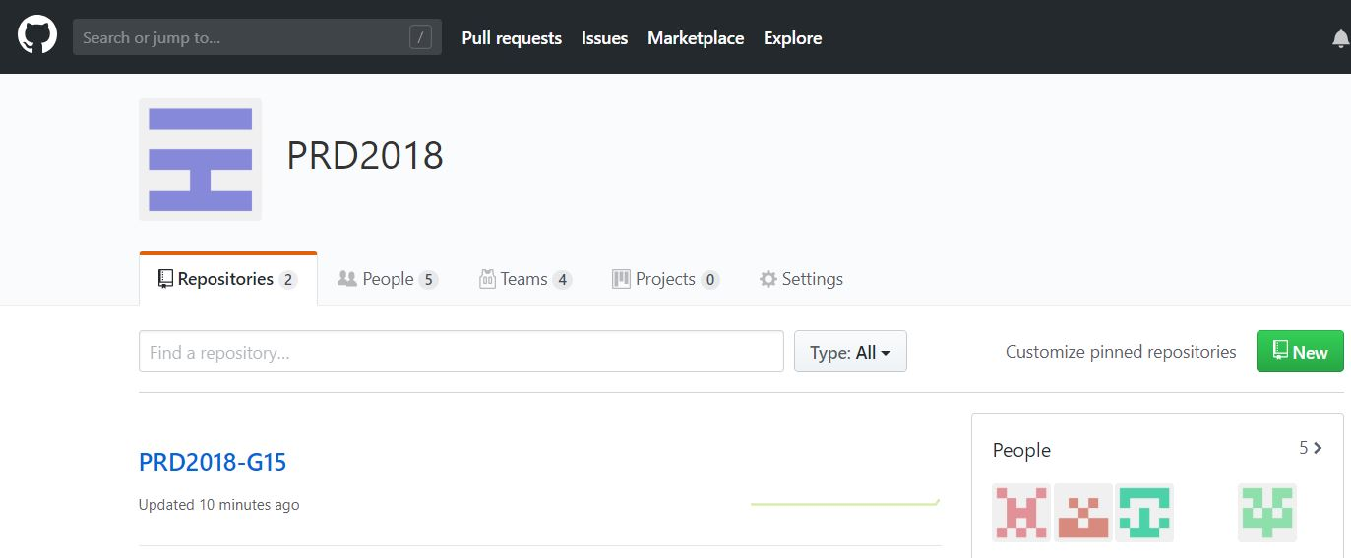
8.Git的使用
具体操作
（1）organization的建立与team的建立
首先创建一个组织，命名为PRD2018
然后建立2个team，一个命名为Admin，一个命名为Member设置Admin的权限为admin，设置Member的权限为write。
配置管理员所在team为Admin,然后将组员拉进Member
（2）repositories的创建
建立一个仓库，命名为PRD2018-G15

Slide 55
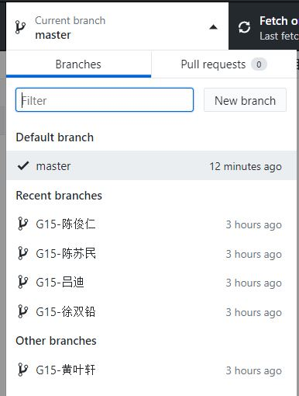
8.Git的使用
具体操作
（3）分支的创建
Master分支放入整个项目过程基础的文档，包括受控文档与非受控文档。
在master分支的基础上，创建5分支，命名规则为：G15-小组成员名字，作为每个组员的工作区域

Slide 56
8.Git的使用
每一周，组长布置完任务，各个组员在各自的分支区域下工作。
任务完成后，各个组员在master分支下的非受控文件中找到属于自己的文件夹，将完成的作业提交上去。
然后由配置管理将要提交或跟新过的文档上传到master分支中的受控文档中。
组长在根据要提交的所有作业，在受控文档中找出并发送邮箱。
操作详情
1、为了方便，组员只需要管理好自己的工作区域，master的上传又配置管理员操作。
2、每一次更改文档、或者上传文档时，需要Fetch origin来同步一下git，保证不出错，防止引起冲突。
注意事项

Slide 57
9.成本管理

Slide 58
9.成本管理计划
姓名 | 工作分配 | 时薪（元/小时） | 加班费（元/小时）
黄叶轩 | 项目经理 | 69.34 | 69.34
徐双铅 | 录音记录员 | 69.34 | 69.34
陈俊仁 | 配置管理员 | 69.34 | 69.34
吕迪 | 会议记录员 | 69.34 | 69.34
陈苏民 | 文件管理员 | 69.34 | 69.34
2017年以总体平均人均工资为38.7元/小时
按IT行业1.5的权重人均工资为58.05元/小时
但就从IT行业年收入看人均工资为69.34元/小时

Slide 59
9.成本管理计划
绩效考核规则
等级 | 考核要求 | 措施
优秀 | 依据小组测评结果，超额完成任务或内容非常优秀者评为优秀 | 依据本组的奖惩结果，折算成相应的费用，上交组经费； 优秀，良好，及格上交的经费逐级递增
良好 | 依据小组测评结果，按时完成任务，并且无需返工者评为良好
合格 | 依据小组测评结果，按时完成任务，但内容一般者评为合格
不合格 | 依据小组测评结果，无法按时完成任务，或者内容无法通过验收者评为不合格 | 警告一次，再犯遣退该人员

Slide 60
9.成本管理计划
预算
项目进程 | 货币资金 |  | 备注
 | 月度计划 | 年度计划
一、初期投入资金 | / | / | /
（1）电子书 | / | / | 网上资源学习使用暂无费用
（2）UML建模工具 | / | / | 网上资源学习使用暂无费用
（3）AxureRP | / | / | 网上资源学习使用暂无费用
（4）Office | / | / | 网上资源学习使用暂无费用
(5) Vmware | / | / | 网上资源学习使用暂无费用

Slide 61
9.成本管理计划
项目进程 | 货币资金 |  | 备注
 | 月度计划 | 年度计划
二、初期必要支出 | / | / | /
（1）网络 | / | / | 由学校分配
三、过程性支出 | / | / | /
（1）电费 | -100 | -1200 | 由学校提供
（2）宽带费用 | / | / | /
（3）人力支出 | -14561.4 | -174736.8 | 根据2017最新劳动人员平均工资为69.34元/小时，每月的平均工作日共计约21天。因为是课程项目故人力支出不计入总支出。
四、增资情况 | / | / | 网上资源学习使用暂无费用
五、其他款项 | / | / | 网上资源学习使用暂无费用
年度总计： | 0 | 0 | /
财务负责人：陈俊仁
预算

Slide 62
10.采购管理

Slide 63
10.采购管理计划
采购内容 | 货币资金 |  | 备注
 | 月投入 | 年投入
一、初期投入资金 | / | / | /
（1）电子书 | 1 | / | 网上资源学习使用暂无费用
（2）UML建模工具 | 1 | / | 网上资源学习使用暂无费用
（3）AxureRP | 1 | / | 网上资源学习使用暂无费用
（4）Office | 1 | / | 网上资源学习使用暂无费用
（5）Vmware | 1 | / | 网上资源学习使用暂无费用
二、初期必要支出 | / | / | /
（1）网络 | 1 | / | 由学校分配
采购内容
风险名称 | 解决方案 | 发生概率 | 影响程度 | 优先级
资源缺乏 | 共同上网寻找资源 | 中 | 低 | 低
UI设计不合理 | 寻找有经验的UI设计师了解详细 | 低 | 中 | 低
UI设计跟不上进度 | 投入更多的人力进行ui的学习和设计 | 中 | 中 | 中
项目质量不过关 | 由SQA质量保障小组联合评审 | 中 | 高 | 高
采购计划的关键因素

Slide 64
10.采购管理计划
采购流程
采购方案
1.做好采购前的准备工作，对各项事务的市场价有一个充分的了解。
2.写出采购申报清单，在小组内公示三天，无异议由组长审核通过。
3.由采购人员确保采购内容的有效性等。
监控
1.采购过程必须有相应的至少两名小组成员在场。
2.采购过程中需要进行录音或拍摄视频。
3.采购相关项目必须通过小组内所有成员的审核，有异议需要及时沟通。
4.采购人员需要确保采购内容的有效性，若因为非不可抗力的因素导致采购内容出现误差，需要由相关采购人员个人承担相应费用。

Slide 65
11.会议记录

Slide 66
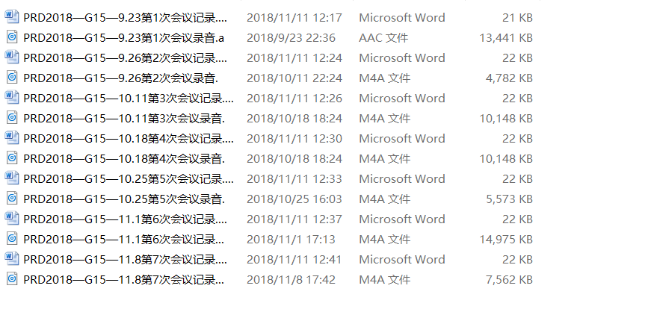
11.会议记录

Slide 67
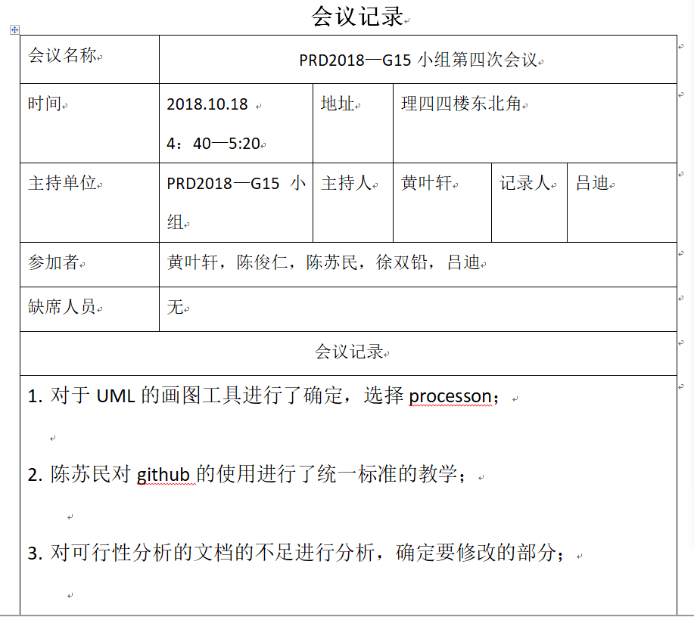
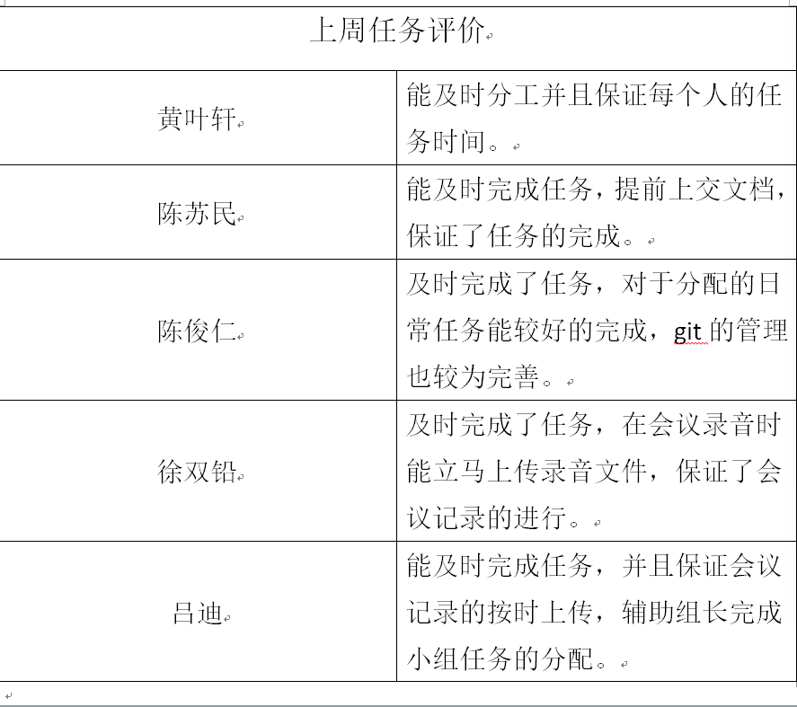
11.会议记录

Slide 68
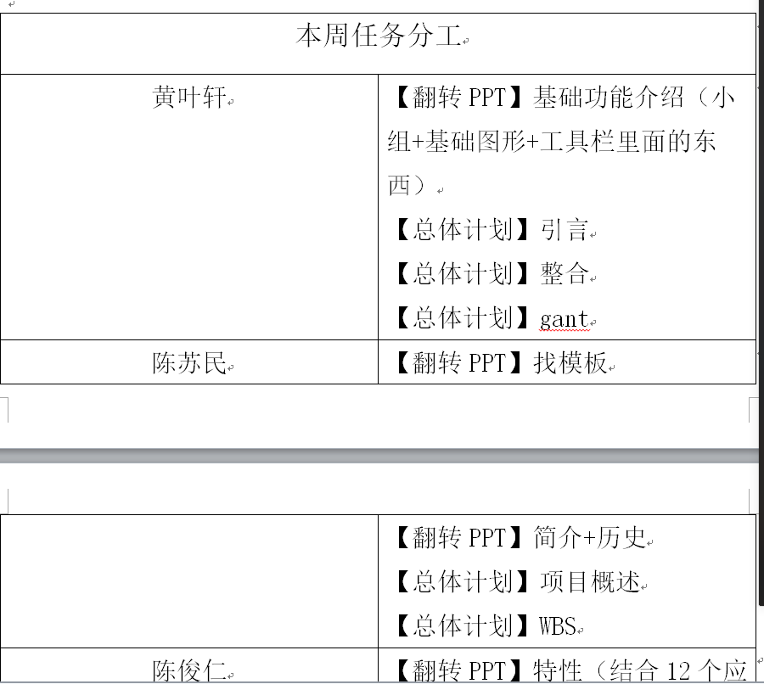
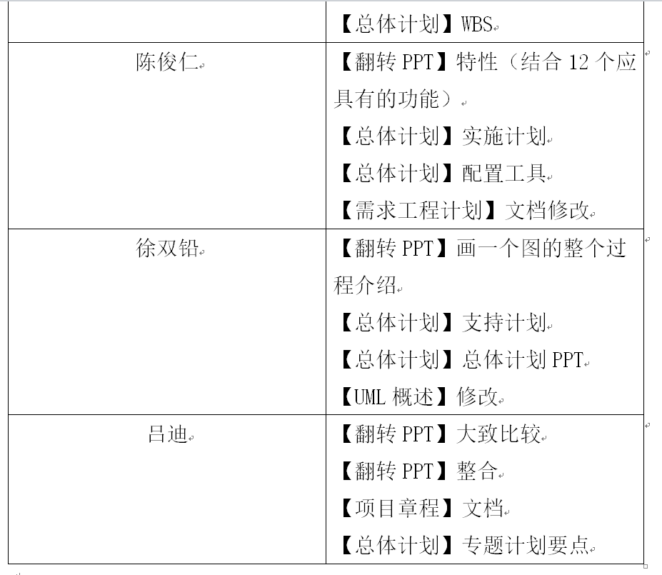
11.会议记录

Slide 69
12.WBS，网络图

Slide 70
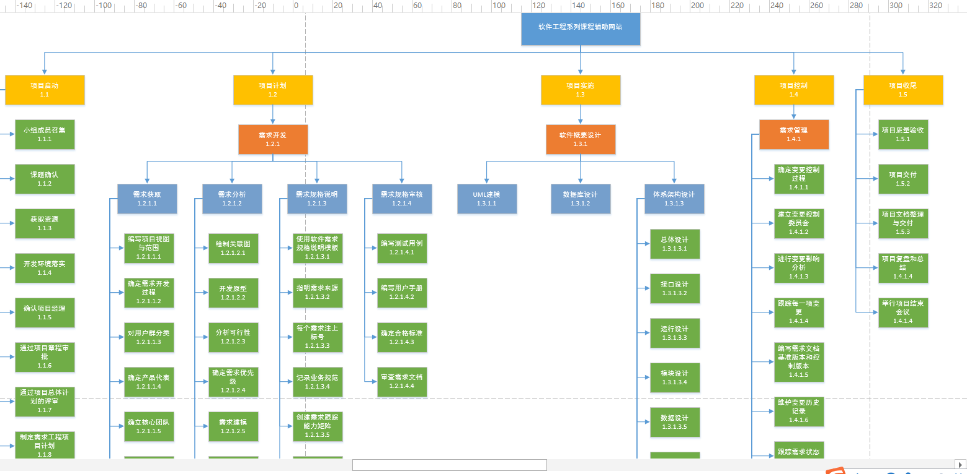
12. wbs

Slide 71
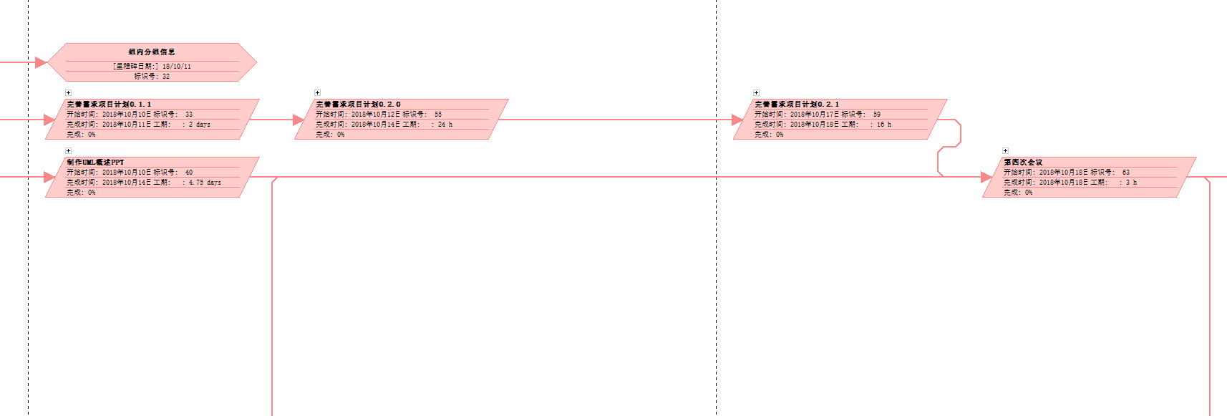
12. 网络图

Slide 72
13.Gant图

Slide 73
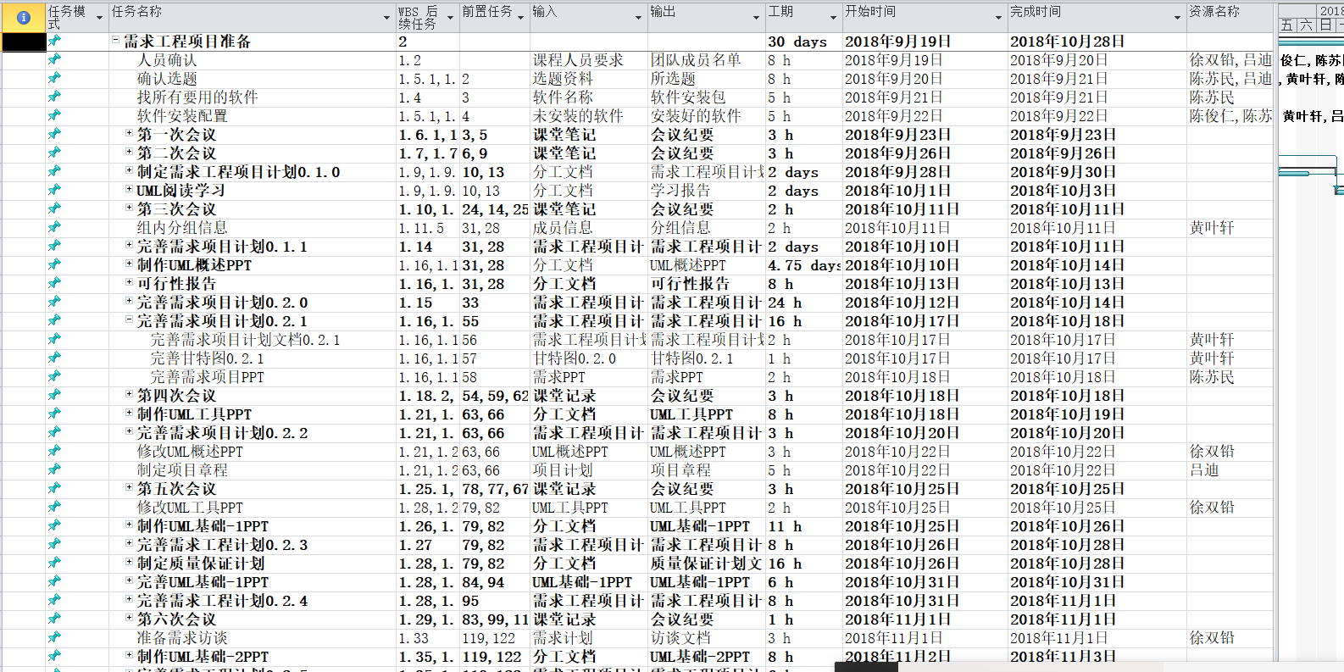
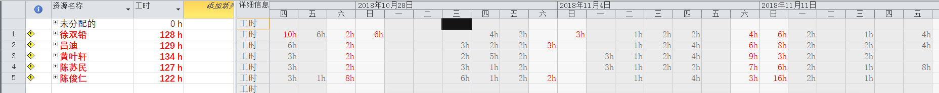
13.Gant图

Slide 74
参考资料
1.《软件工程导论》（第6版） 清华大学出版社
2.《软件需求》（第三版） 清华大学出版社
3.《IT项目管理》（原书第八版） 机械工业出版社
4. [PRD-15]-需求工程项目计划
5. GB/T19000—2008/ISO9000.国标《质量管理体系 基础和术语》
6. C2-PRD-项目描述-2018

Slide 75
小组分工及评分
成员 | 分工任务 | 评分（百分制）
陈苏民 | 【可行性报告】技术可行性 【计划PPT】引言+项目概述 | 90
徐双铅 | 【可行性报告】项目风险到附录 【计划PPT】人才资源管理计划+沟通管理计划 | 92
陈俊仁 | Github更新管理 【可行性报告】引用部分到经济可行性 【计划PPT】风险管理计划+配置系统管理 | 91
黄叶轩 | 任务分工 【可行性报告】引言 【计划PPT】实施计划+支持条件 | 93
吕迪 | PPT整合制作 【可行性报告】法律可行性到项目功能点 【计划PPT】成本管理+采购管理 | 94

Slide 76
THANKS!
http://www.pptstore.net/author/jiangjie/

